Slide 1


Интернет-сервис Мойка-77
Сервис для привлечения клиентов

Slide 2
Цель сервиса
Уважаемые владельцы автомоечных комплексов!
Представляем Вам интерактивный интернет-сервис Мойка-77.
Цель сервиса - объединение всех IT-технологий для привлечения новых клиентов и повышения уровня обслуживания и кредита доверия старых клиентов.

Slide 3
Рассмотрим преимущества. 1. Интерактивная Карта.
На основной странице размещена карта с отображением расположения и загруженности автомоек города Москвы.
Зеленым светом отображается свободная автомойка.
Красным цветом - загруженная автомойка.

Slide 4
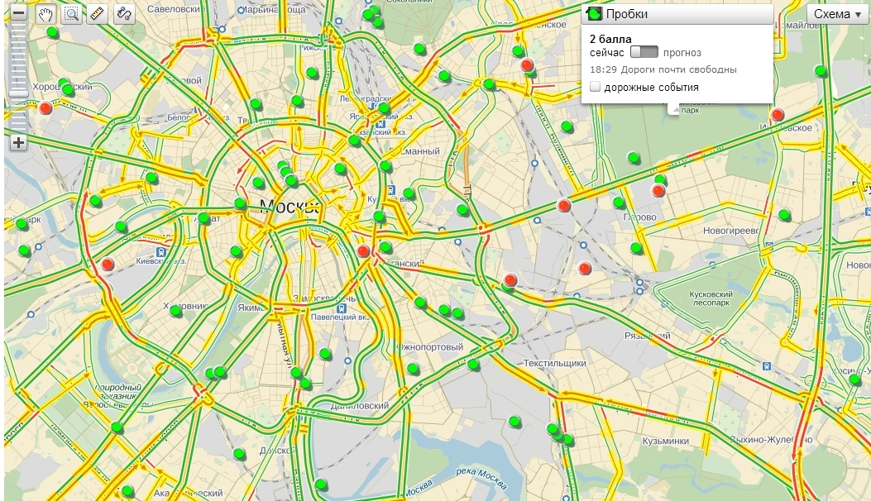
Свободная автомойка Загруженная автомойка

Slide 5
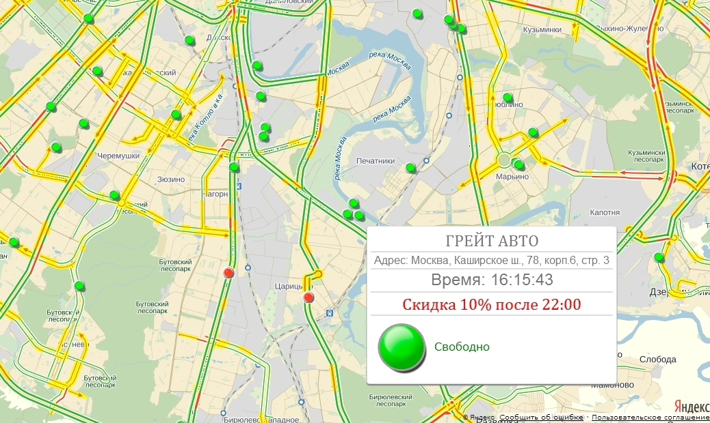
При наведении курсора на сигнал открывается информационное окно с краткой информацией об автомойке и ее загруженности.

Slide 6
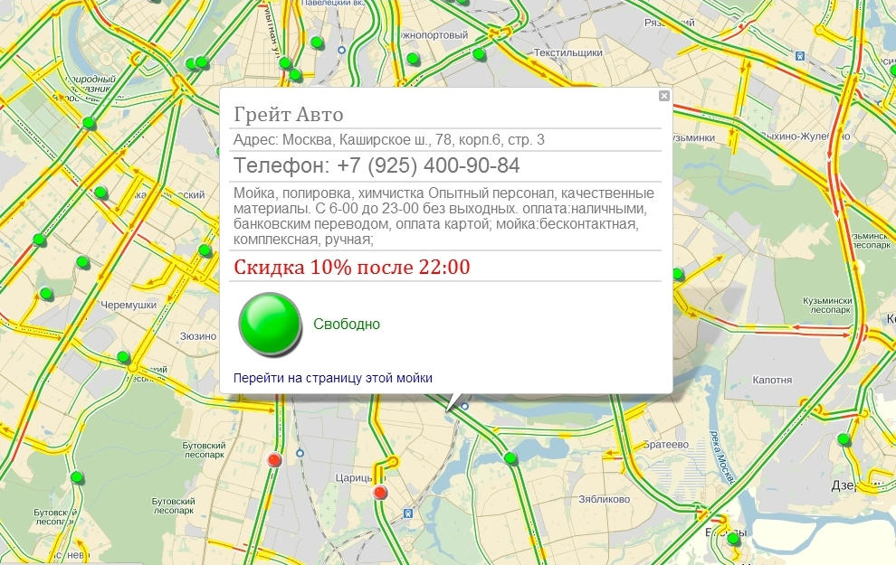
При выборе автомойки открывается окно с подробной информацией об автомойке и проводимых акциях, а также ссылкой на персональную страницу автомойки.

Slide 7
Цели и преимущества интерактивной карты
Цель данного ресурса - экономия времени клиента и правильное перераспределение времени у работников автомойки.
Не секрет, что в очереди перед автомойкой клиент теряет времени от 30 минут до часа и выше. А это сопоставимо с временем проводимым в пробках.
В современном мире в огромном мегаполисе ехать наобум, гадая, свободна автомйка или загружена и простаивать там около часа - недопустимо. Время - дорогой ресурс.
Мы любим своих клиентов!

Slide 8
2. Персональная страница автомойки.
Персональная страница автомойки является сервисом активного привлечения клиентов. Фактически является персональным сайтом с медийными возможностями, интегрированными в крупный сервис Мойка-77.
Реализованы следующие возможности:

Slide 9
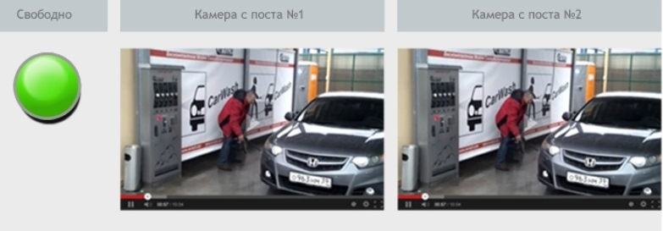
2.1. Видеонаблюдение
Позволяет владельцу автомойки контролировать процесс работы в любое время суток из любого места земного шара при наличии сети интернет.
Позволяет клиентам перед выездом на автомойку определиться с загруженностью.

Slide 10
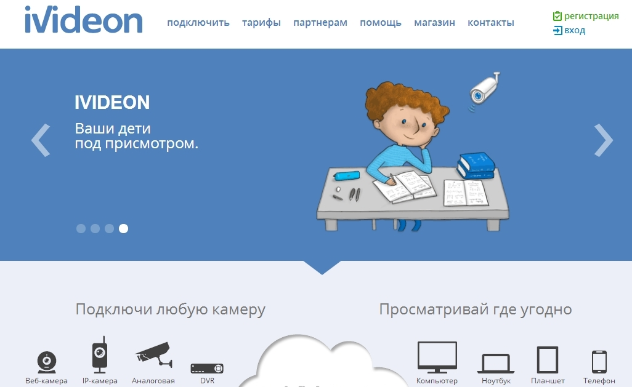
Размещение видео рекомендуется осуществлять через облачный видеосервис IVIDEON или аналогичных типов сервисов.

Slide 11
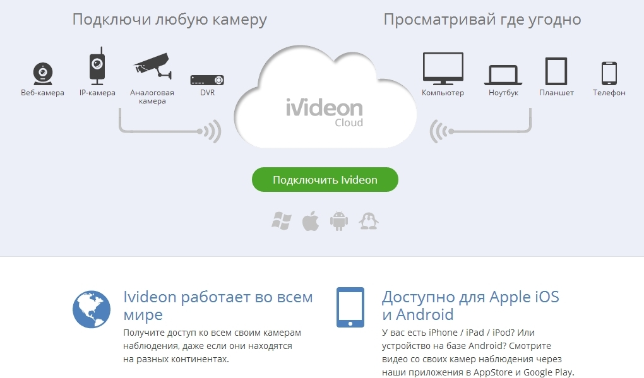
Преимущество данного ресурса - это подключение разных типов камер, в том
числе аналоговых. Подключение 2-х камер бесплатно.

Slide 12
Сигнал загруженности автомойки дублируется на персональной странице.
2. Отображение сигнала загруженности автомойки.
В данном случае сигнал зеленый - автомойка свободна.

Slide 13
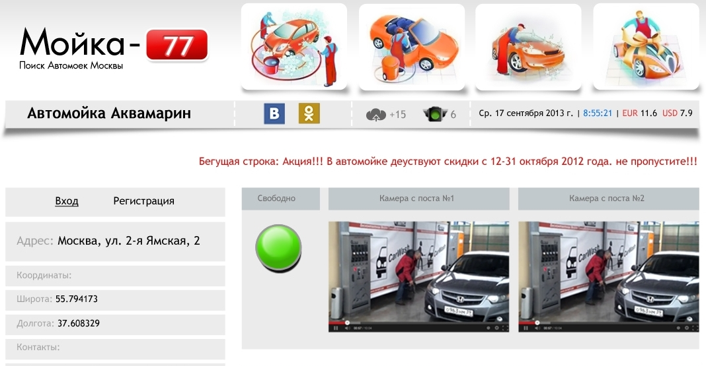
2.2 Интерактивная реклама.
Интерактивная реклама в виде бегущей строки с возможностью информирования клиентов о проводимых акциях и скидках.

Slide 14
Интерактивная реклама
Интерактивная реклама в виде бегущей строки с возможностью информирования клиентов о проводимых акциях и скидках.
Эту информацию можно менять в любое время по необходимости хоть каждый час. К примеру в отсутствие клиентов можно ввести информацию о скидках или акциях в период с 12 до 14 часов дня или в ночное время.
При загруженности автомойки постоянным клиентам можно предложить бесплатный кофе.

Slide 15
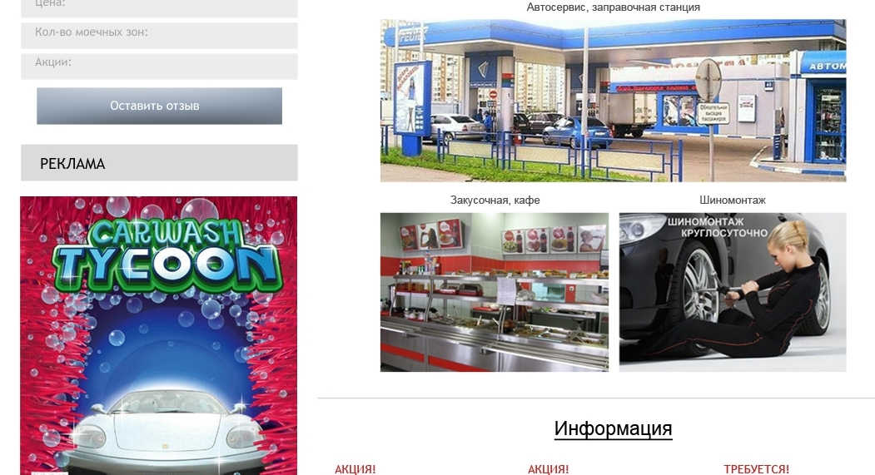
2.3. Рекламная площадка персональной страницы

Slide 16
Рекламная площадка. Оптимизация рекламного бюджета!
Рекламная площадка включает в себя 4 информационных блока.
Вы размещаете информацию в виде фотографий, рекламных материалов или баннеров, тем самым информируя клиента о дополнительных услугах - шиномонтаже, автосервисе, автозаправочной станции или кафе, а также о проводимых акциях и мероприятиях.
Также можно выложить фотографии коллектива автомойки, гостевой комнаты.
Вам предоставлена великолепная возможность рассказать клиентам о своих преимуществах. Подчеркнуть свою индивидуальность.
Рекламная площадка полностью в вашем распоряжении, вы сами определяетесь какие материалы и в какой последовательности разместить.

Slide 17
2.4. Социальные сети
Сервис интегрирован с известными социальными сетями.
Клиенты-подписчики смогут получать информацию о ваших акциях и скидках в режиме реального времени.
Также через соцсети вы сможете дополнительно рассказать о своей автомойке клиентам.
Посредством соцсетей осуществляется обратная связь с клиентом, что важно для доверительных отношений с постоянными клиентами.

Slide 18
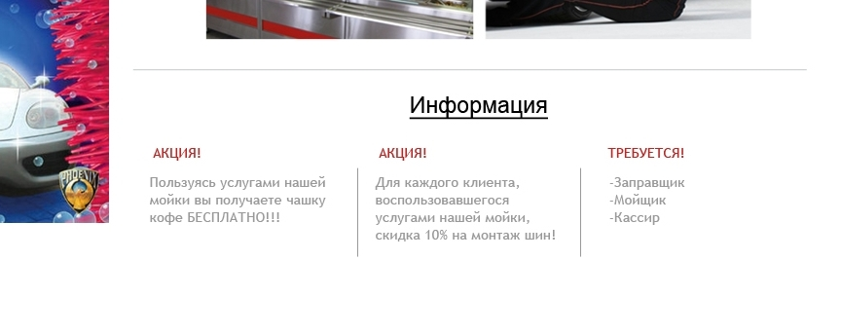
2.5. Раздел информация
В разделе Информация вы сможете рассказать клиентам в текстовом виде о дополнительных сервисах вашего предприятия, акциях, скидках, а также размещать объявления о приеме на работу персонала и другие информационные материалы.

Slide 19
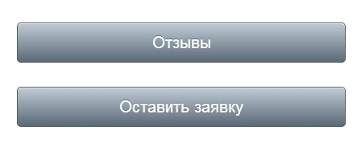
2.6. Разделы «Оставить заявку» и «Отзывы»
В разделе «Оставить заявку» клиент может оставить предварительную заявку на оказание услуг.
Рекомендуется для оказания комплексных услуг - предпродажная подготовка, полировка и т.п.
Можно перенести в удобное для вас время, когда автомойка свободна.
Раздел "Отзывы" даст возможность определить слабые места (если таковые имеются) и
своевременно реагировать. Своевременное реагирование на отзывы увеличивает кредит доверия постоянных клиентов.

Slide 20
Заключительная часть
Таким образом Интернет-сервис Мойка-77 является мощным инструментов для привлечения клиентов. Аналогов нет.
Реализованы все IT возможности на сегодняшний день.

Slide 21
Наши цены!
Тарифный план на 2014-1015гг. составляет всего 500 руб. в месяц.
Всего: 6000 руб. за год. Оплата производится сразу за год.
За минимальные деньги Ваша фирма получает мощный IT ресурс для привлечения клиентов.

Slide 22
Акции и скидки!
И мы не забыли про подарки!!!
В связи с открытием и в предверии Нового года,
интернет-сервис Мойка-77 дарит всем подключившимся 3 месяца бесплатной работы.
Итого: 6000 руб. за 15 месяцев интерактивного сервиса для привлечения клиентов.

Slide 23
Удачи Вам!
Вам зарезервировано место на сайте.
Удачи и процветания Вам и Вашему бизнесу!
Ждем Вас! Регистрируйтесь и подключайтесь!
Встречайте Новый Год с IT-технологиями!!!
С наилучшими пожеланиями,
Команда интернет-сервиса Мойка-77.

